Slide 1
Introducción a Flexbox

Slide 2
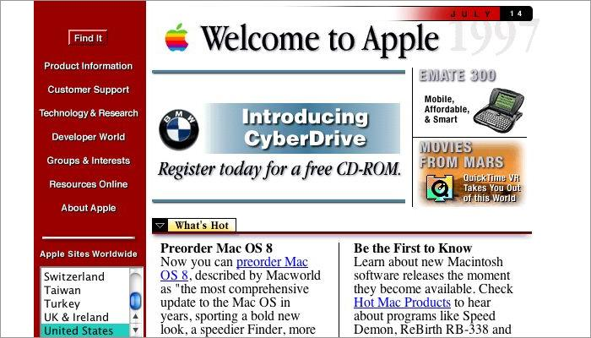
Contexto Histórico
Block, for sections in a webpage
Inline, for text
Table, for two-dimensional table data
Positioned, for explicit position of an element

Slide 3

Contexto Histórico

Slide 4
¿Qué es Flexbox?
Flexbox es un sistema de elementos flexibles.
Los elementos HTML se adaptan y colocan automáticamente y es más fácil personalizar los diseños.
Está especialmente diseñado para crear, mediante CSS, estructuras de una sóla dimensión.
Notes:
Recursos:
https://lenguajecss.com/p/css/propiedades/flexbox

Slide 5
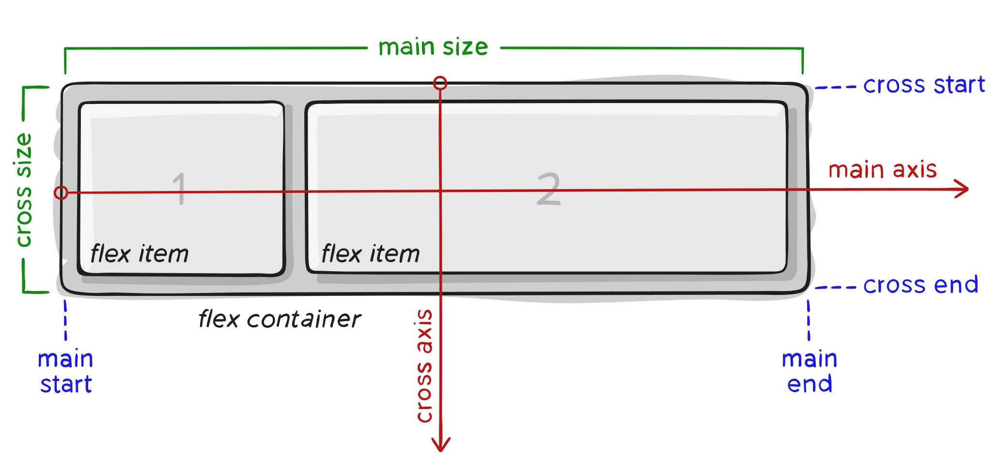
¿Qué es Flexbox?
Flexible Boxes
Notes:
Recursos:
https://css-tricks.com/snippets/css/a-guide-to-flexbox/

Slide 6
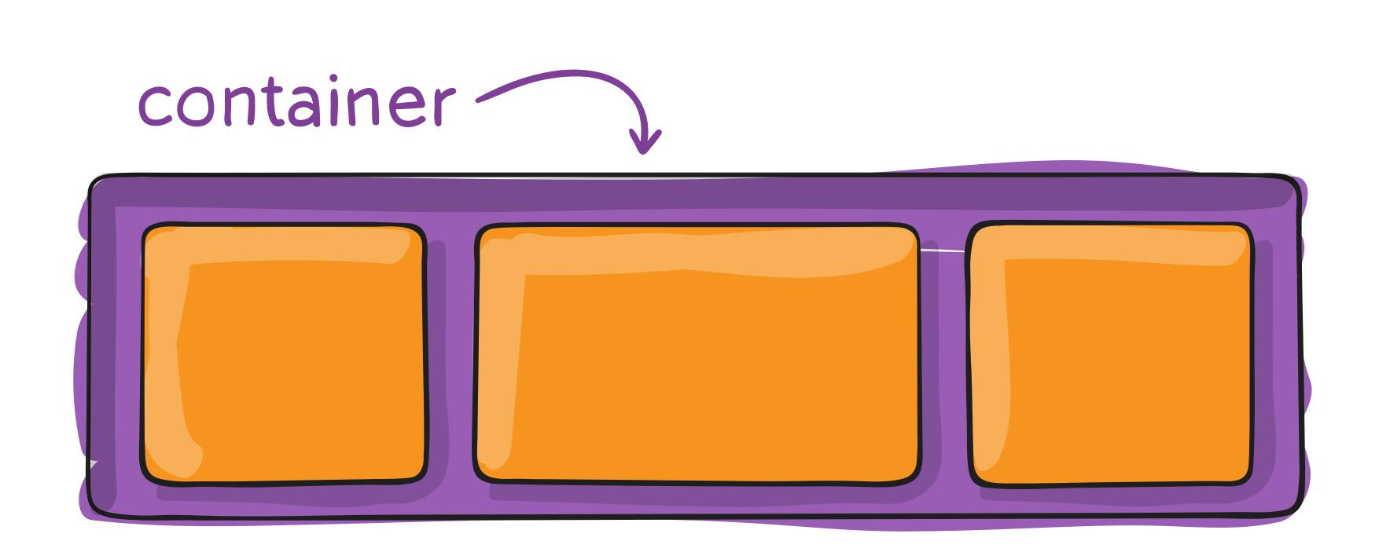
Contenedor padre
Notes:
Existe un elemento padre que es el contenedor que tendrá en su interior cada uno de los ítems flexibles y adaptables.

Slide 7
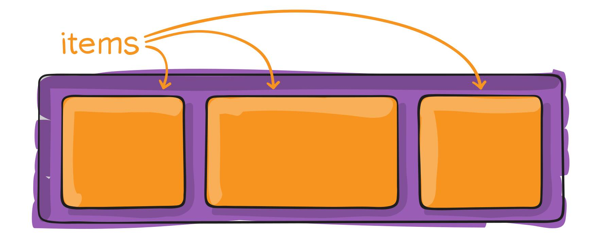
Elementos hijos
Notes:
Es importante comentar cómo es la sintaxis básica, ademas de como se compone y que se puede hacer

Slide 8
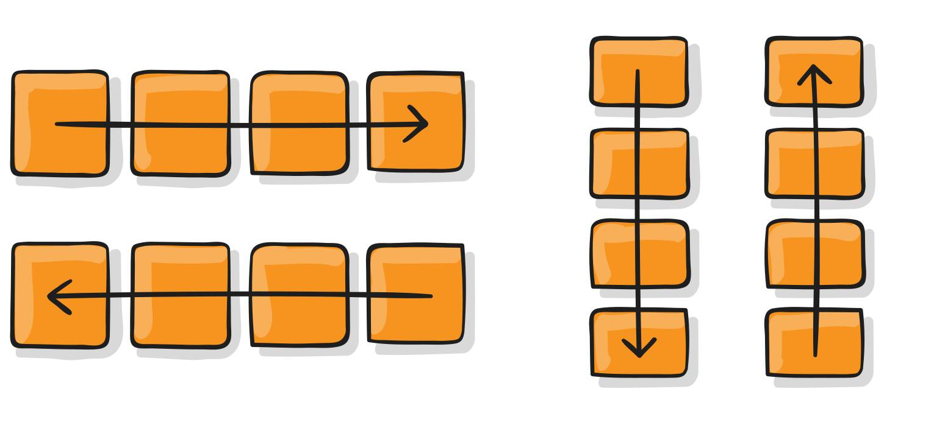
Propiedad flex-direction
Notes:
EJE PRINCIPAL Y SECUNDARIO
Principal: Los contenedores flexibles tendrán una orientación principal específica. Por defecto, es en horizontal (row / fila)
Secundario: Eje secundario: De la misma forma, los contenedores flexibles tendrán una orientación secundaria, perpendicular a la principal.

Slide 9
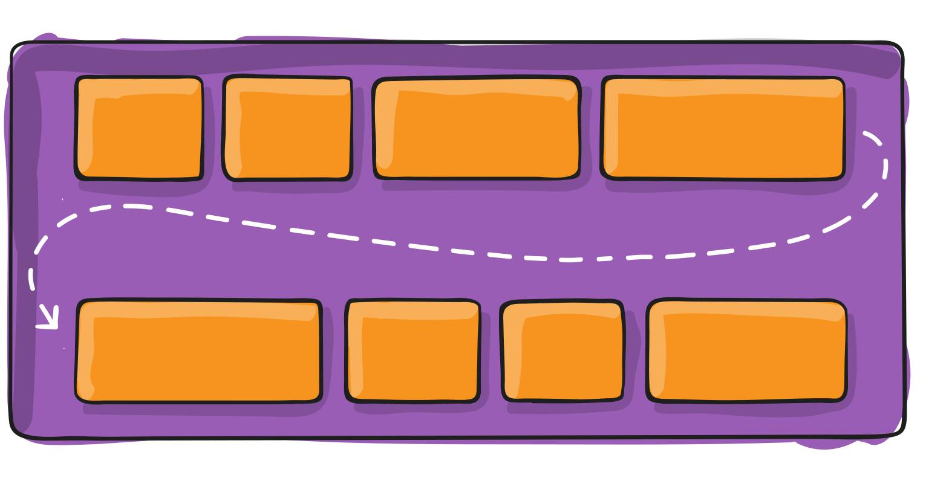
Propiedad flex-wrap
Notes:
Hay que ser claros en diferenciar los tipos de selectores, ya que estos son muy utiles al momento que estamos desarrollando sobre css

Slide 10
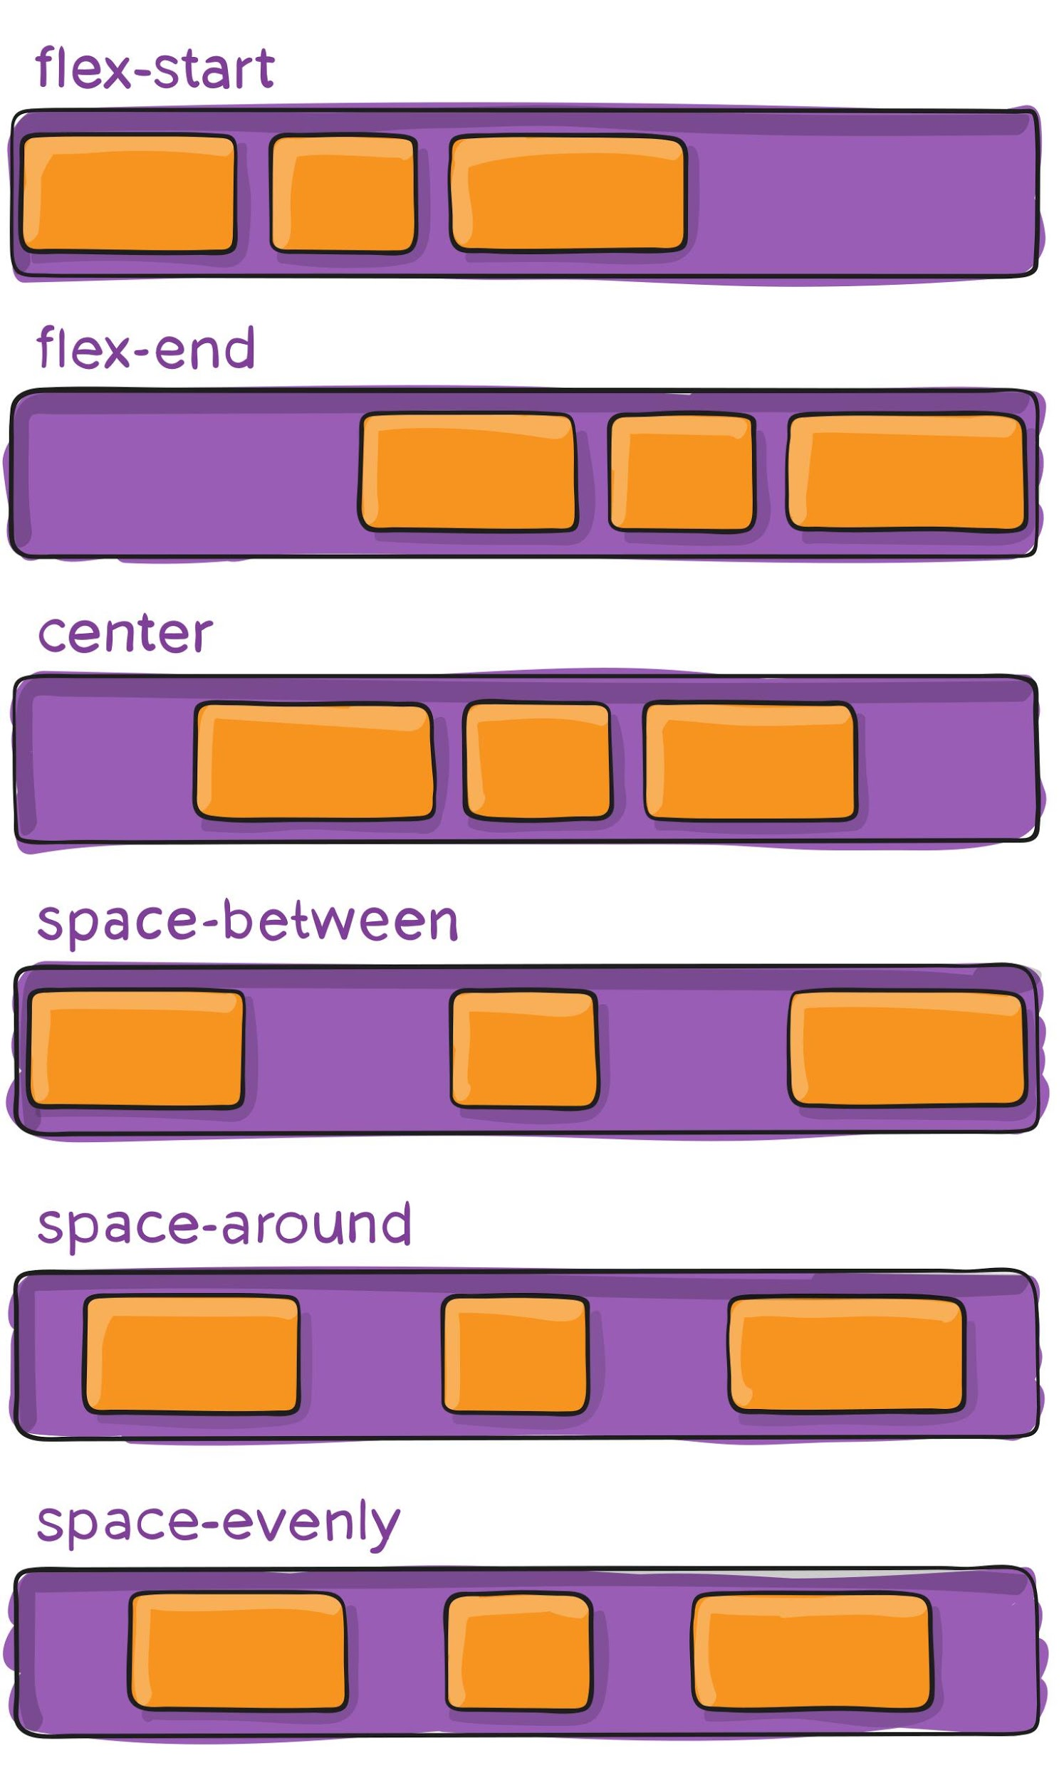
Propiedad justify-content
Notes:
Hay que ser claros en diferenciar los tipos de selectores, ya que estos son muy utiles al momento que estamos desarrollando sobre css

Slide 11
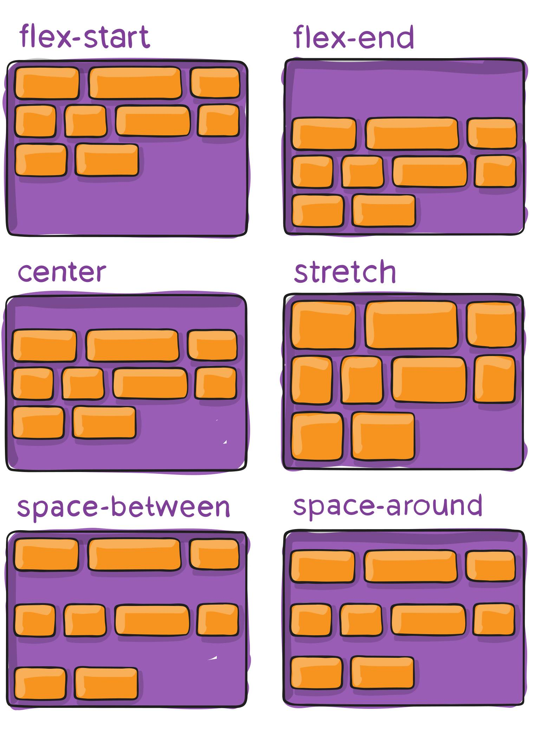
Propiedad align-items
Notes:
Alinear cada una de las líneas del contenedor multilinea

Slide 12
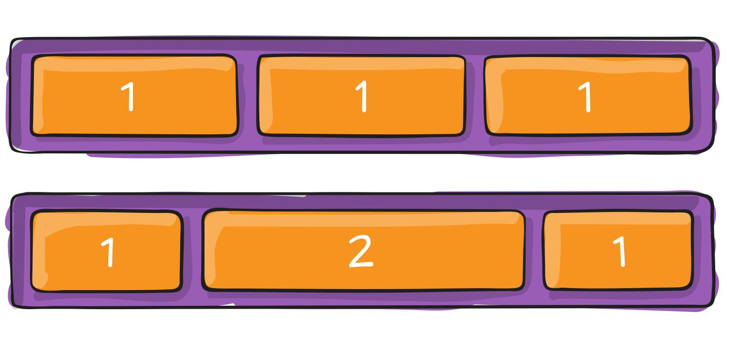
Propiedad flex-grow
Notes:
Número que indica el crecimiento del item

Slide 13
Elementos hijos

Slide 14
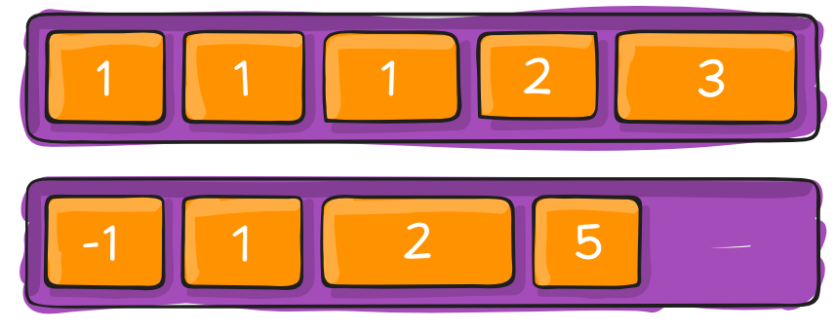
Propiedad order
Notes:
Modifica y establece el orden de los ítems según una secuencia numérica.

Slide 15
Propiedad flex-shrink
Opuesta a flex-grow.
Mientras que la anterior indica un factor de crecimiento, flex-shrink aplica un factor de decrecimiento.
Los ítems que tengan un valor numérico más grande, serán más pequeños, mientras que los que tengan un valor numérico más pequeño serán más grandes.

Slide 16
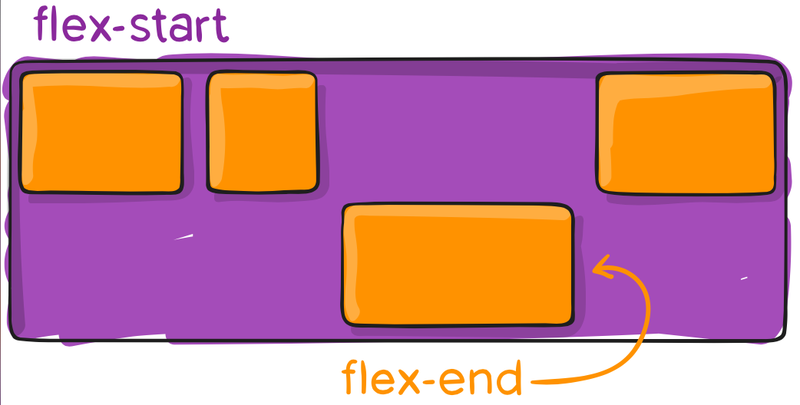
Propiedad align-self
Notes:
Sobreescribe el comportamiento de align-items para un elemento concreto que no queremos que se comporte igual que el resto

Slide 17
Actividad: Mi portafolio personal con Flexbox

